Slide 1
Xây dựng ứng dụng di động giúp tự động nhận diện ký tự tiếng Việt
Thành viên:
Võ Huy Khôi
Trần Doãn Thuyên
Lê Công Minh
Lê Đoàn Nhật Minh
18520949
18521479
18521099
18521101

Slide 2
1.Giới thiệu
Ứng dụng: rút trích thông tin trên hóa đơn, đọc thông tin từ văn bản lịch sử, tài liệu khoa học. Giúp rút ngắn thời gian nhập một văn bản chỉ với một lần chạm, nhưng luôn đạt được hiệu quả và chất lượng của nội dung là tốt nhất.

Slide 3
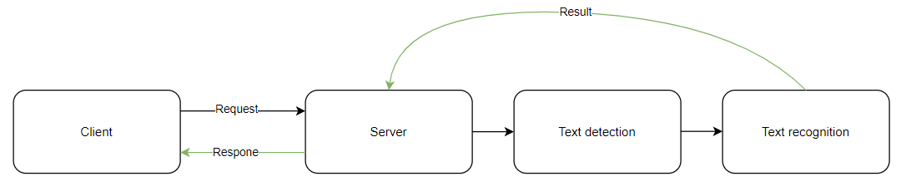
Kiến trúc hệ thống
Client sẽ gửi http request về cho server trong đó chứa json file với nội dung là ảnh được đưa về dưới dạng base64.
Server nhận request và thực hiện predict trên ảnh được client gửi, và trả về response dưới dạng json có chứa văn bản trong ảnh.

Slide 4
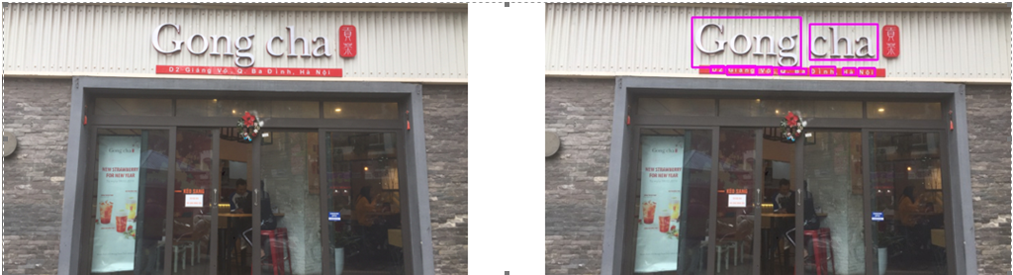
Hình 1 Đầu vào và kết quả trả về của bài toán text detection.

Slide 5
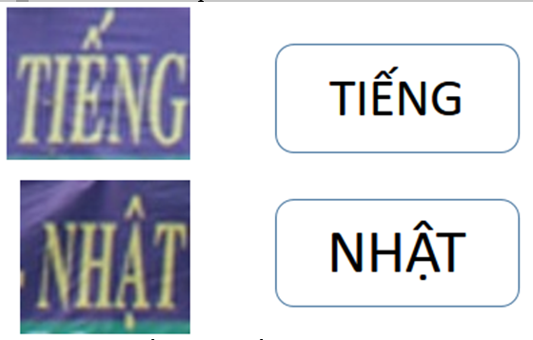
Hình 2 Kết quả trả về của text recognition

Slide 6
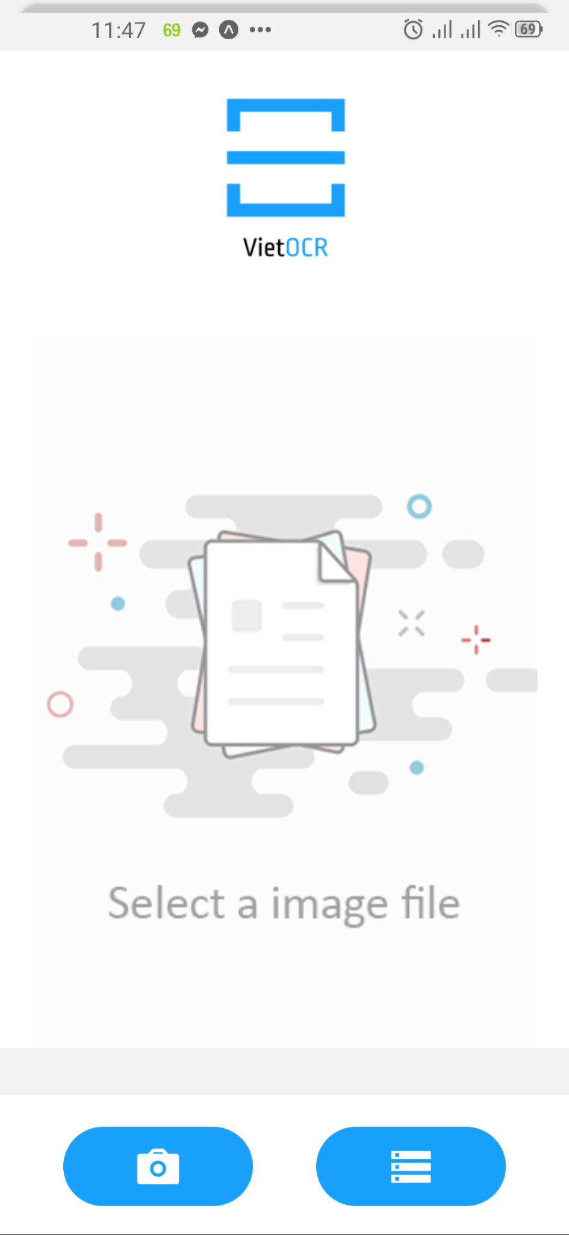
Hình 3 Giao diện chính

Slide 7
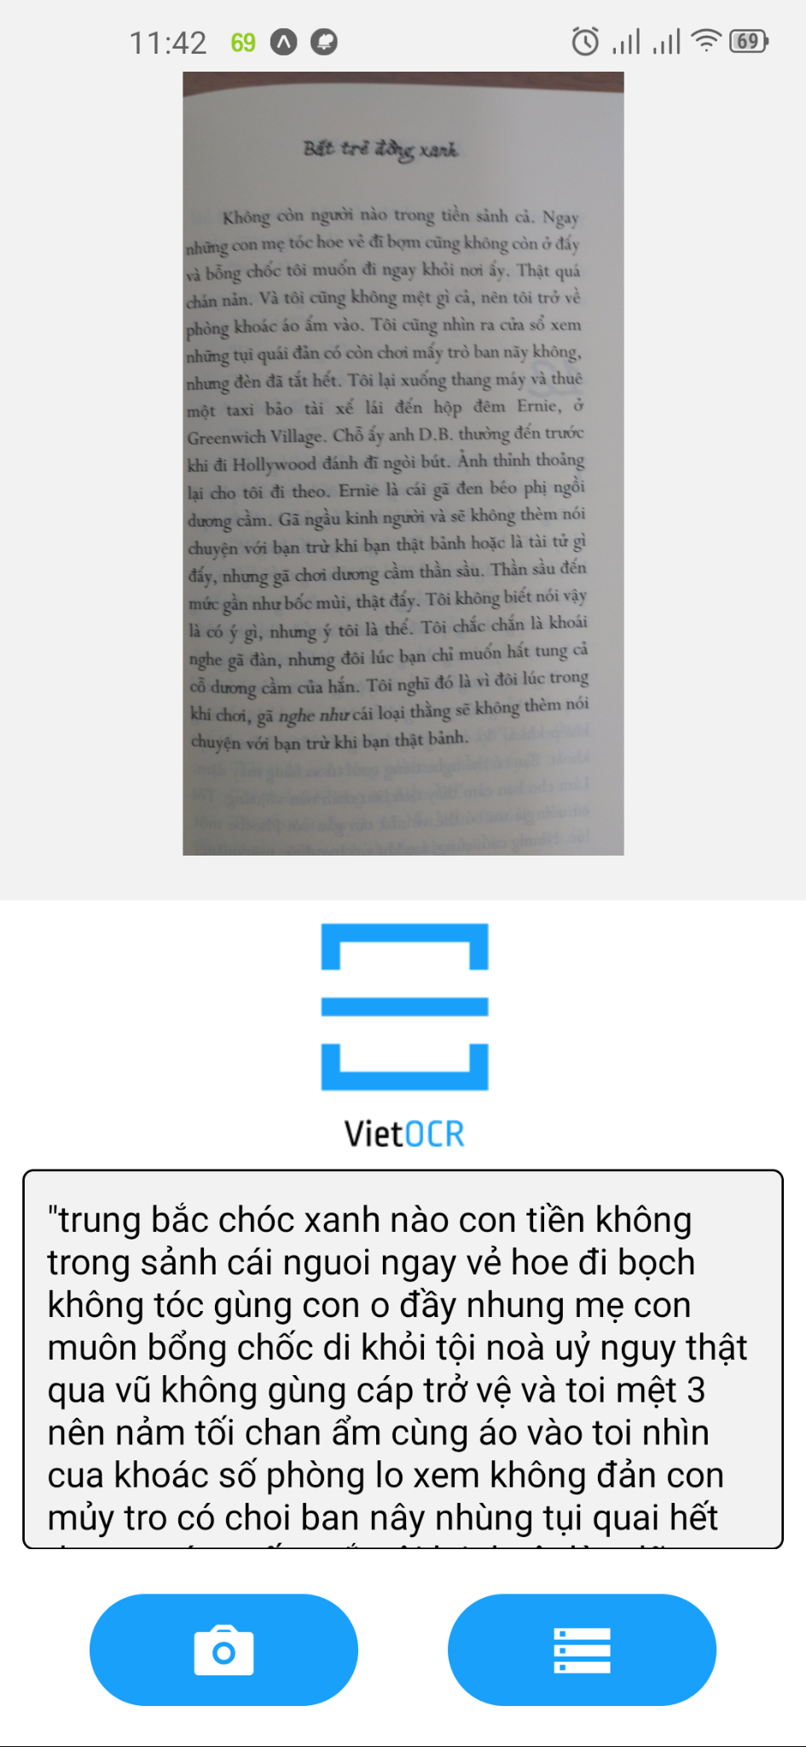
Hình 4 Kết quả trả về của text recognition

Slide 8
2. Demo

Slide 9
CẢM ƠN ĐÃ THEO DÕI

